Slide 1
Nom, Prénom :
Le Voyage autour du Monde.
Géographie EANA

Slide 2
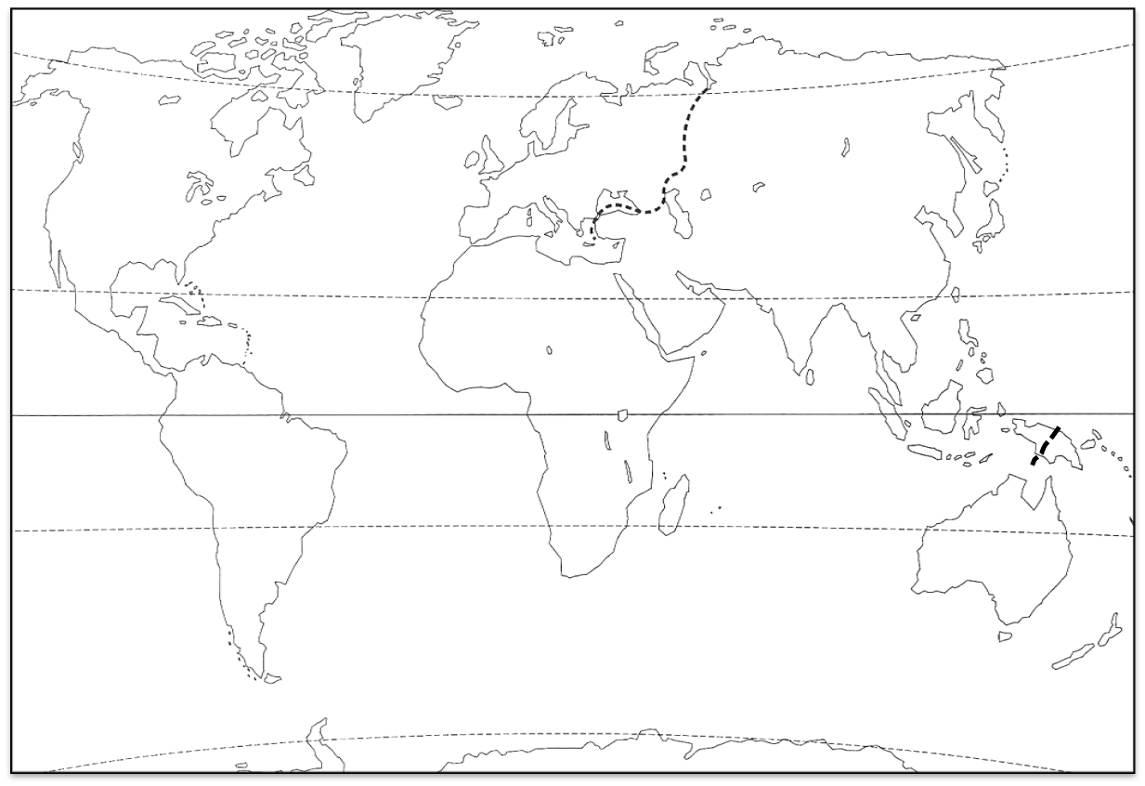
Présentation du parcours (complétez et placez les points sur la carte) :
Les cinq villes de mon voyage sont
1
2
3
4
5

Slide 3
1/ Première Ville :
Texte

Slide 4
Trajet n°1 :
1
2

Slide 5
2/ Deuxième Ville :
Texte

Slide 6
Trajet n°2 :
2
3

Slide 7
3/ Troisième Ville :
Texte

Slide 8
Trajet n°3 :
3
4

Slide 9
4/ Quatrième Ville :
Texte

Slide 10
Trajet n°4 :
4
5

Slide 11
5/ Cinquième Ville :
Texte

Slide 12
Trajet n°5 :
5
1

